Slide 1
Workshop T2R
Transition to Run

Slide 2
Estabilidade Operacional

Slide 3
Agenda
  Visão do Projeto
  Conceito dos Processos
  Controle de Requisitos
  Atividades da T2R
  Indicadores
  Automação

Slide 4

Situação Atual
Gestão de Demandas
Demanda
Avaliação Estratégica
Demanda
Demanda
Gestão de Mudanças
GMUD
Transition To Run
PROJETOS MUDANÇAS
Novo Serviço
Alterar 10 PA
Novo Sistema
Abre GMUD
Não
Iniciação
Planejamento
Execução
Encerramento
Gestão de Projetos

Slide 5

A Transition To Run – T2R
Os processos da T2R considerarão todo o ciclo de vida de uma mudança, desde a demanda para alteração ou novo serviços por parte das unidades de negócio e atualizações em componentes tecnológicos pelas equipes de TI até sua estabilização em ambiente de produção, utilizando, quando necessário ao melhor controle, habilidades e técnicas de gerenciamento de projetos.
Além disso, oferece métodos ágeis para mudanças
menores garantindo agilidade e controle de toda
demanda técnica e infraestrutura predial.

Slide 6



Proposta
REVISÃO PÓS-IMPLEMENTAÇÃO
Gestão de Demandas
Gestão de Mudanças
Demanda
Avaliação Estratégica
Demanda
Demanda
Mudança Menor
Workflow
GMUD
CRITÉRIOS OBJETVOS
Mudança Significativa
Comitê
Novo Serviço
Alterar 10 PA
Novo Sistema
Mudança Maior
Não
Gestão de Projetos

Slide 7
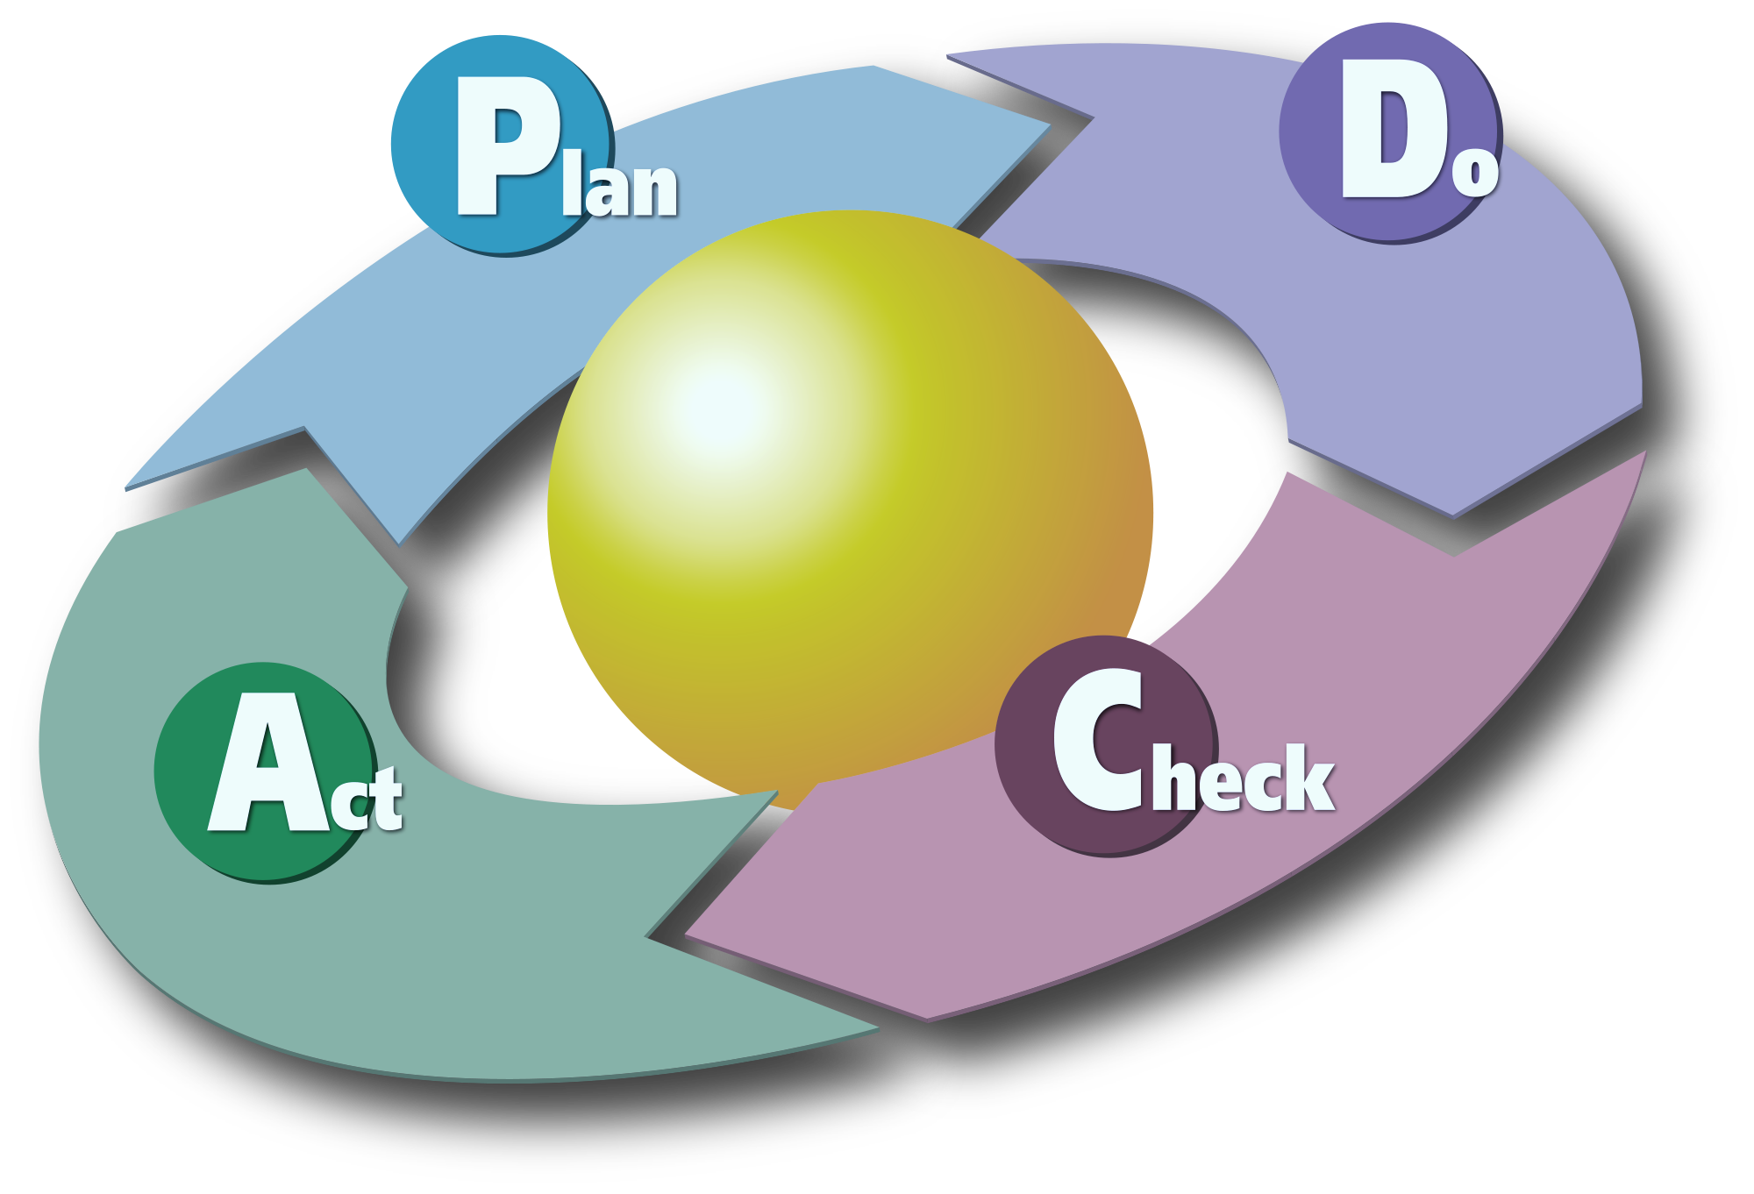
Controle Unificado
Toda alteração, inclusão ou remoção de serviço terá controle único e completo através de uma ferramenta de gerenciamento de serviços disponibilizado para todos os envolvidos em todas as fases do ciclo de vida com as informações necessárias para garantir que a implementação não tenha impacto ou minimizar a possibilidade de ocorrer, assim como o suporte para a operação do serviço em ambiente produtivo.
Projeto
Demanda
Mudança

Slide 8

Gerenciamento de Demandas
O Gerenciamento de Demandas terá controle de todas as demandas planejadas para entender os padrões de atividade do negócio e influenciar a demanda do cliente por serviços e na provisão de capacidade para atender a estas demandas.
Dentre as responsabilidades de Demandas para a T2R, estão:
Analisar a viabilidade da demanda.
Reprovar quando necessário.
Definir os Pré-Requisitos.
Fazer a triagem de Mudança ou Projeto.
Priorizar ou recusar projetos em comitê.
Gerenciar e revisar projetos pendentes.
Análise inicial de escopo
Decisão de Go\ No Go
Definição de
Pré-Requisitos
Triagem de
Mudança
Priorização
Projeto

Slide 9

Gerenciamento de Projetos
Projeto é um esforço temporário, empreendido a fim de criar um produto, serviço ou resultado único.
Gerenciamento de Projetos é aplicação de conhecimento, habilidades, técnicas e ferramentas às atividades do projeto a fim de alcançar os requisitos do projeto.
Um projeto transforma diversas entradas num produto ou serviço único, então um projeto pode ser definido como um PROCESSO.

Slide 10

Gerenciamento de Projetos
Aplicação apropriada e integrada dos processos de gerenciamento compõem 5 grupos de Processos:
Iniciação: Autoriza o início de uma fase ou Projeto e estabelece objetivos
Planejamento: Como atingir os objetivos estabelecidos, qual o caminho a ser seguido e o que deve ser feito para chegar até lá.
Execução: Garantir os recursos necessários e a equipe de projeto para produzir o que foi planejado.
Monitoramento e Controle: Avalia onde estamos, aonde deveríamos estar e define como e o que faremos para voltar ao caminho, evita mudança de rumo e faz as mudanças necessárias.
Encerramento: Formaliza o aceite do Produto do Projeto, toma ações para encerrar administrativamente o Projeto, lições aprendidas e arquivar informações para uso futuro.

Slide 11

Gerenciamento de Mudanças
Consiste em procedimentos e controles necessários para garantir que as mudanças sejam formalmente requisitadas, aprovadas, planejadas e adequadamente testadas com o objetivo de minimizar ocorrências de erros.
Assegurar que métodos e procedimentos padronizados estão sendo utilizados de forma eficiente e rápida para lidar com todas as mudanças e garante que os riscos de negócios estão otimizados.
Empresas que investem em Gestão de Mudança garantem
alta eficiência em seus projetos!

Slide 12

Gerenciamento de Mudanças
Mudança é qualquer “adição, modificação ou remoção de serviço ou componente de serviço autorizado, planejado ou suportado e sua documentação associada”.
Tipos de Mudanças:
Mudanças Planejada: É iniciada por uma requisição do solicitante "Indivíduo ou grupo organizacional" que solicita a mudança.
Mudanças Técnica: Mudança para um serviço ou infraestrutura pré-autorizada pelo Gerenciamento de Mudanças com procedimento aceito e
estabelecido para fornecer uma exigência de mudança específica
Mudanças Emergenciais: Algumas vezes é necessária e deve
ser cuidadosamente desenhada e testada antes de ser
implementada, quando possível, ou o impacto pode ser maior
que o “Incidente” original.

Slide 13

Atividades da T2R

Slide 14

Valores
Priorizar propostas de alteração do negócio e do cliente.
Responder as propostas de alteração do negócio e do cliente.
Implementar mudanças que atendem os requerimentos de serviço.
Otimizar custos na implementação de mudanças.
Atender os requisitos de governança, legal, contratual e regulatório.
Reduzir o número de mudanças que falharam e consequentemente, reduzir os casos de interrupção do serviço, defeitos e retrabalho.
Entregar mudança rapidamente para atender os prazos do negócio.
Rastrear mudanças para aprender pelos erros e incidentes passados.
Contribuir para obter uma melhor estimativa de qualidade, tempo e custo da mudança

Slide 15

Atividades do Processo
  Registro da Gmud
  Definição de Gmud / Projeto
  Registro dos requisitos de controle
  Planejamento da Gmud
  Aprovação
  Comitê Consultivo de Mudanças (CCM)
  Revisão Pós Implementação
  Validação de pendências

Slide 16


Registro da Gmud
Independente do solicitante da Requisição de Mudança, é preciso registrar, revisar e avaliar todas as requisições de mudança como parte do Gerenciamento de Mudança.
Credenciais para acesso o sistema eGmud
Visualização das Gmud’s sob minha responsabilidade e seleção de novo registro.
Voltar

Slide 17

Registro da Gmud
Todos os campos devem ser devidamente preenchidos para que o planejamento seja preciso e riscos possam ser mitigados no planejamento.
Registro de informações para abertura de Gmud
Voltar

Slide 18



Registro da Gmud
Seleção dos Sites Impactados pela Gmud
Seleção das Operações Impactadas pela Gmud
Um conjunto de “Dados” gera uma “Informação”. Um conjunto de “Informações” nos permite ter conhecimento. Um conjunto de “Conhecimentos” nos fornece “Sabedoria”. A “Sabedoria” permite a Tomada de Decisão. (Modelo DICS – Gerenciamento do Conhecimento).
Voltar

Slide 19
Definição de Gmud / Projeto
Critérios devem ser utilizados para definir o nível de controle necessário para garantir a máxima eficiência no planejamento de uma implantação.
Mudança | Projeto
Melhor controle de Implantação | Planejamento mais eficaz
1 Implantação | + de 1 Implantação
Sem retorno financeiro | Com retorno financeiro
Envolvimento de somente 1 área | + de 1 área
Alteração de Serviço | Inclusão, alteração e remoção de Serviço
Voltar

Slide 20

Registro dos Requisitos de Controle
Visando mitigar impactos pós implementação, um controle de requisitos será anexado em todas as Gmud’s para controles pré e pós implementação. Os controles serão inseridos pelo planejador com revisão de Gerências CSE e CSC, indicadores de performance serão apresentadas nos comitês de Estabilidade Operacional.
Voltar

Slide 21

Planejamento
Mudança e Risco Associado
Importante: Nenhuma Mudança é ausente de Riscos!!!
Mesmo a mais simples das Mudanças podem causar impactos que parecem completamente fora de proporção para a complexidade ou simplicidade da Mudança.
Nos anos recentes têm ocorrido muitos casos de alta visibilidade e impacto financeiro de grande proporção nos negócios causado pela inclusão, exclusão ou posicionamento errôneo de um “código de software”.
Voltar

Slide 22

Planejamento
Voltar

Slide 23



Planejamento
Registro de Atividade do Plano de Ação
Registro de Item de Configuração dos Componentes
Registro de Recurso do Plano de Comunicação
Voltar

Slide 24


Aprovação
Níveis diferenciados de aprovação são designados conforme o Tipo de Mudança porém poderão conter particularidades:
Gmud Planejada: Gerente do Planejador, Gerente dos Sites Afetados, Gerente de Negócios com Particularidades.
Gmud Técnica: Gerenciamento de Mudanças.
Gmud Emergencial: Gerente do Processo de Gerenciamento de Mudanças, Diretoria Executiva de TI e Diretoria de Negócios.
Os riscos dos pré-requisitos não concluídos serão notificados no e-mail de aprovação.
Em caso de reprovação a Gmud é Cancelada automaticamente.

Slide 25

Comitê Consultivo de Mudanças (CCM)
É composto por um grupo de pessoas que suportam a avaliação, priorização, autorização e programação de mudanças. Um comitê consultivo de mudanças é normalmente composto de representantes de todas as áreas do provedor de serviço de TI, negócio e de terceiros, tais como fornecedores.
Membros do CCM receberão previamente a lista das mudanças pré-aprovadas a serem liberadas, Gmud’s apontadas pelos membros terão sua implantação discutida em comitê, caso não haja objeção por nenhuma área ela é aprovada automaticamente.

Slide 26

Comitê Consultivo de Mudanças (CCM)
O principal objetivo do CCM é assegurar:
  A Gmud cumpriu seu objetivo e não afetou ou interrompeu outros serviços.
  Recursos utilizados para implementar a mudança estavam conforme planejado.
  Mudança foi implementada no tempo e custo, assim por diante.

Slide 27

Revisão Pós Implantação
Uma revisão pós-implementação (RPI) é uma revisão formal de um programa ou projeto.
É utilizada para responder a questão: Atingimos o que definimos para fazer em termos de negócio? E, caso negativo, o que deve ser feito?
Para um grande programa de Mudança, devem haver várias revisões pós-implementação (RPI) ao longo do tempo.

Slide 28

Validação de Pendências
A revisão da Mudança é realizada para confirmar que os objetivos foram alcançados permitindo ao solicitante e partes interessadas a satisfação com o(s) resultado(s). Por exemplo, conferir a documentação da Mudança, linha de base e relatórios de avaliação.
Caso haja pendência de requisitos a Gmud permanecerá em aberto por até 10 dias após sua implantação para acompanhamento das pendências e garantia de sua conclusão. Após este período, o Gerente da equipe responsável pela pendência será notificado do encerramento com as pendências não concluídas.

Slide 29
Indicadores
  Mudanças executadas por mês (mudanças encerradas X mês)
  Mudanças por tipo (histórico de mudanças anual X tipo)
  Mudanças por Natureza (histórico de mudanças anual X natureza)
  Mudanças por Etapa (histórico de mudanças anual X Etapa)
  Mudanças encerradas com sucesso (histórico de mudanças anual X sucesso ou não sucesso)
  Mudanças por status (histórico de mudanças anual X Status)
  Mudanças por clientes (histórico de mudanças anual X top 10 clientes)
  Mudanças por Site (histórico de mudanças anual X Site Contax)
  Consolidado por Cliente x Sucesso
  Total de Mudanças x Projeto
  Mudanças por Diretoria X total mês

Slide 30

Indicadores

Slide 31
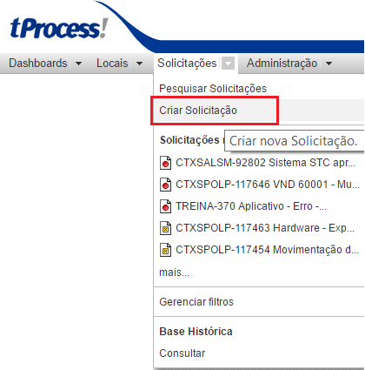
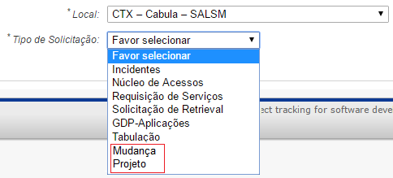
Automação
Abertura de nova Mudança / Projeto
Seleção de Mudança ou Projeto
Formulários de Mudança:
Mudança Técnica
Mudança de Infra/Facilities
Mudança Planejada
Mudança Emergencial
Formulários de Projetos:
Projeto de TI
Projetos Corporativos
Projetos de Negócio

Slide 32
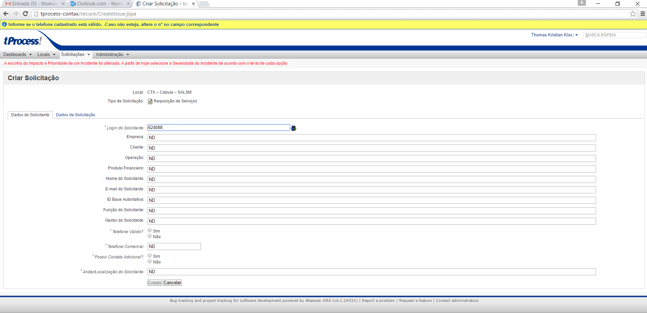
Automação – Dados do Solicitante
Dados do Solicitante será padrão do tProcess! sem alterações.

Slide 33
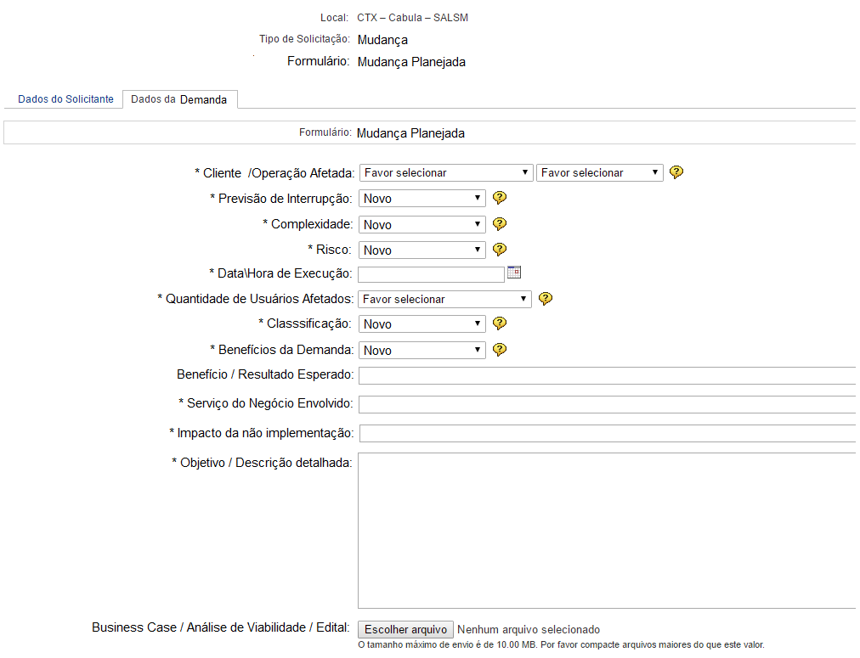
Automação – Dados da Demanda
Cliente / Operação Afetada: permitira seleção múltipla
Previsão de Interrupção: Sim ou Não
Complexidade: Alta, Média e Baixa
Risco: Alto, Médio e Baixo
Data / Hora de execução: Estimativa
Quantidade de usuários afetados: 0->10, 10->100, 100->1000, Acima de 1000
Classificação: Novo Serviço, Remoção de Serviço, Corretiva de Problema, Corretiva de Incidente, Alteração de Serviço, Conformidade Legal, Ocupação Predial.
Benefício da Demanda: Expansão de Faturamento, Novos Negócios, Eficiência Operacional, Redução de Multas, Adequação Operacional, Mitigação de Riscos.

Slide 34
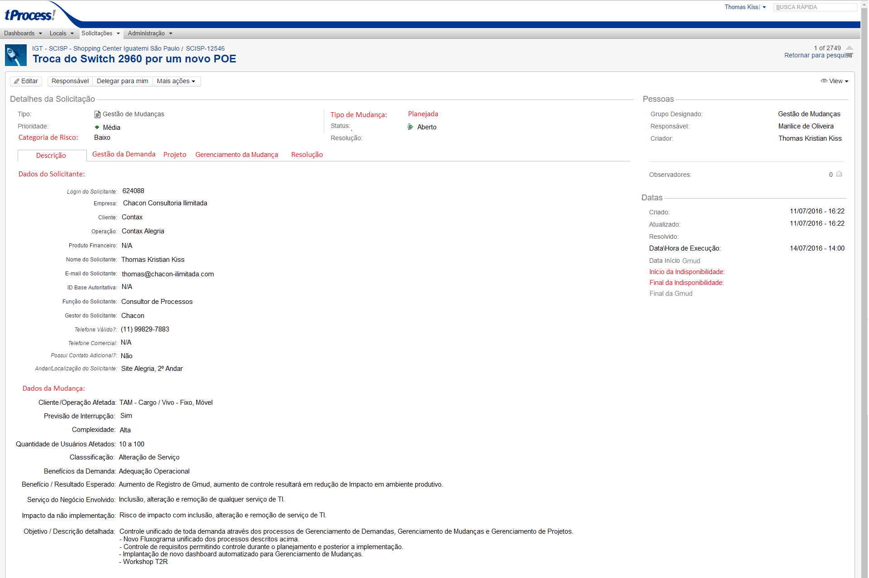
Automação - Registro
Projeto
Gmud Planejada
Gmud Técnica
Gmud Infra/Facilities
Gmud Emergencial

Slide 35
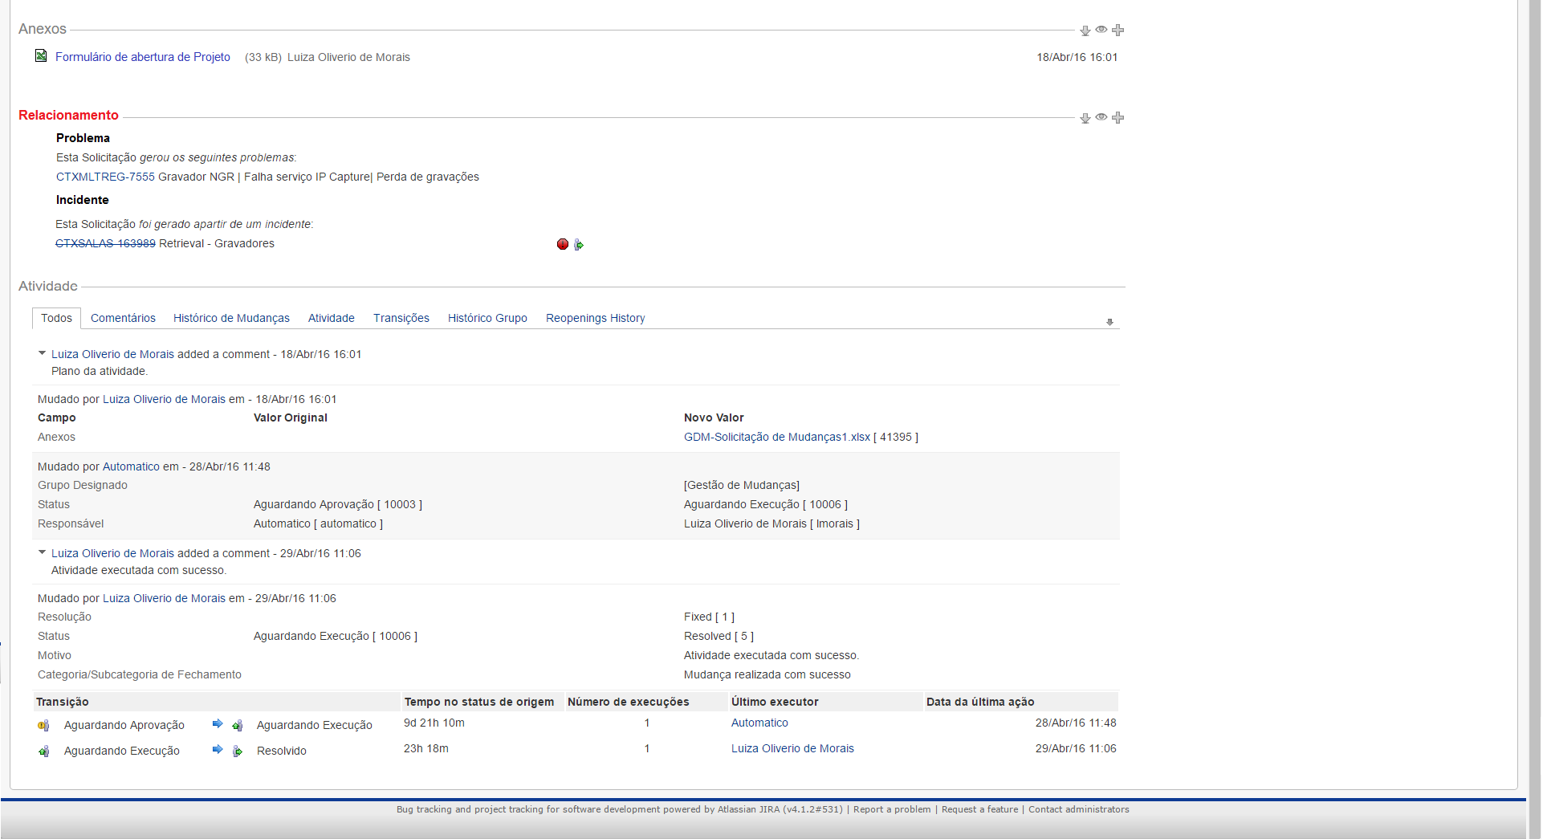
Automação – Todas as visões
Projeto
Gmud Planejada
Gmud Técnica
Gmud Infra/Facilities
Gmud Emergencial

Slide 36
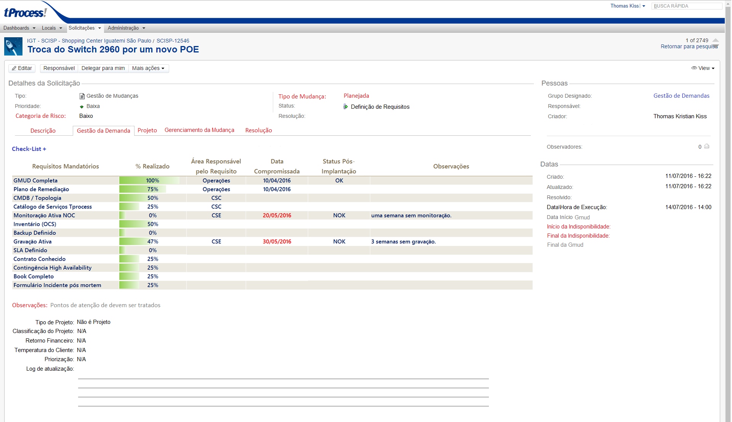
Automação - Demandas
Projeto
Gmud Planejada
Gmud Técnica
Gmud Infra/Facilities
Gmud Emergencial
Nesta fase será possível alterar uma Mudança para Projeto e um projeto para Mudança.

Slide 37
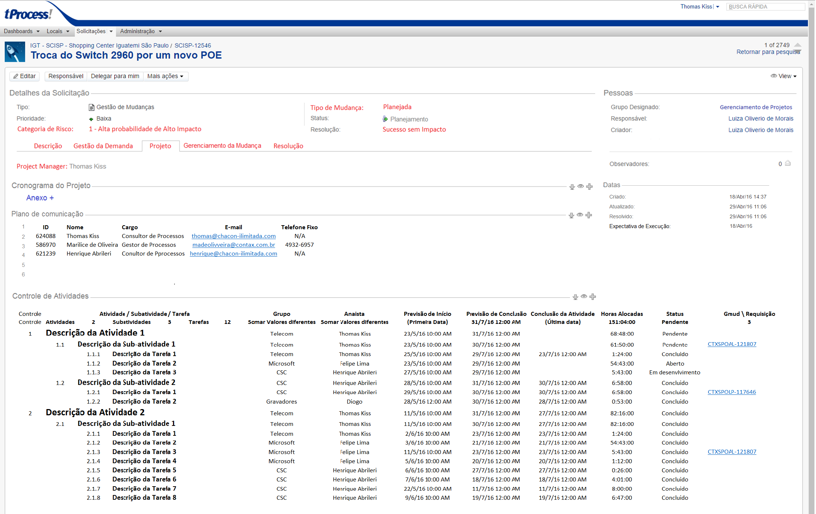
Automação - Projeto
Projeto
Gmud Planejada
Gmud Técnica
Gmud Infra/Facilities
Gmud Emergencial

Slide 38
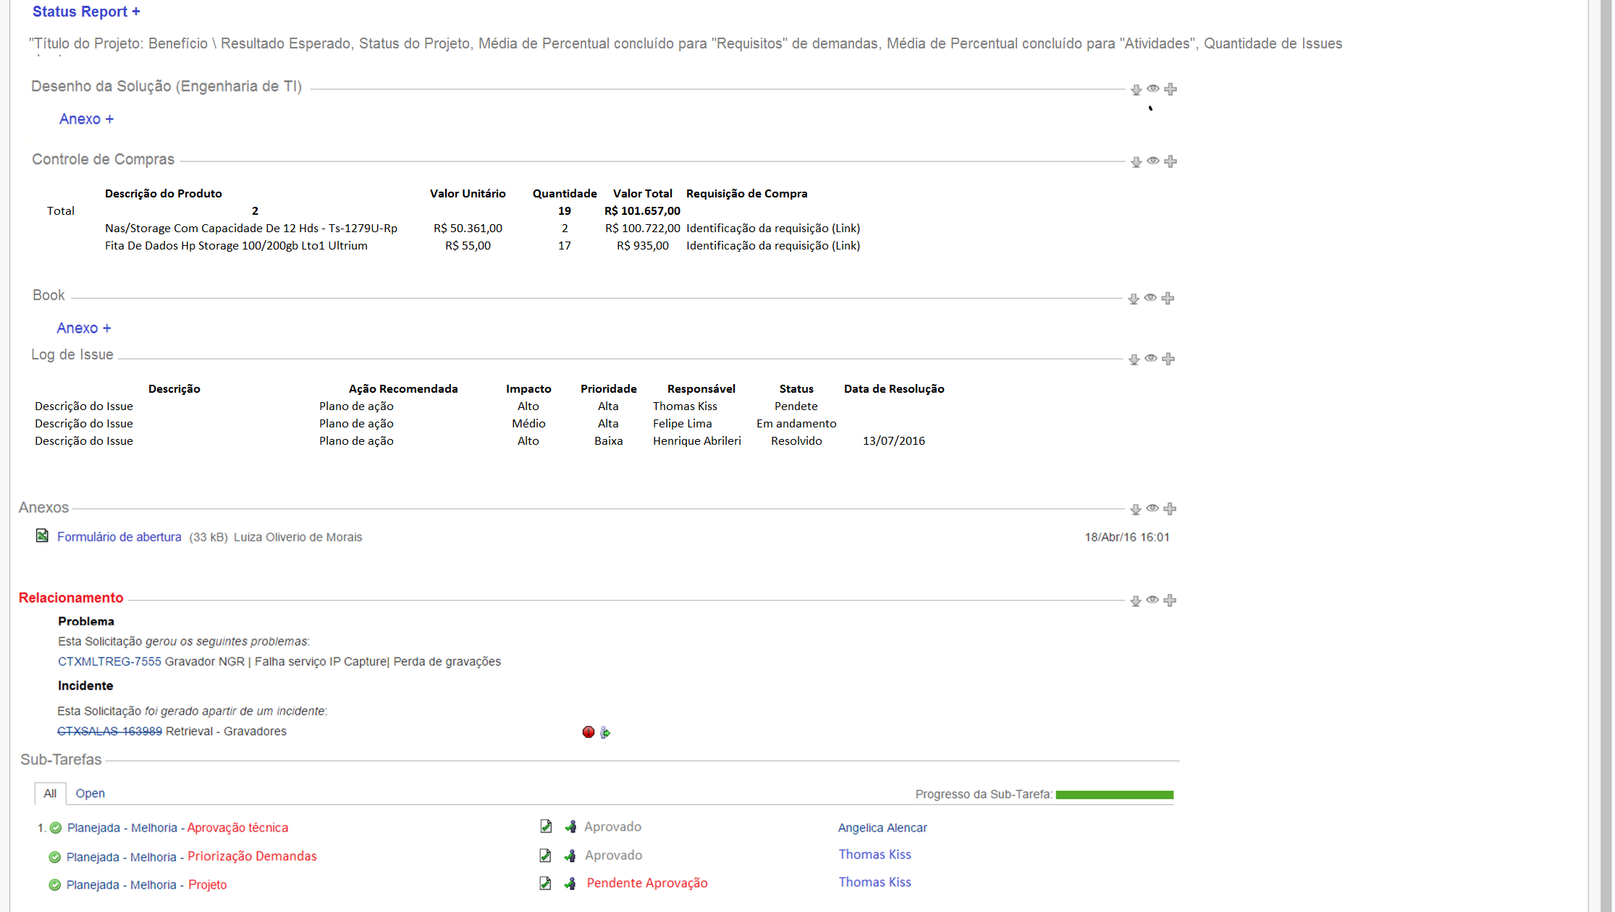
Automação
Projeto
Gmud Planejada
Gmud Técnica
Gmud Infra/Facilities
Gmud Emergencial

Slide 39
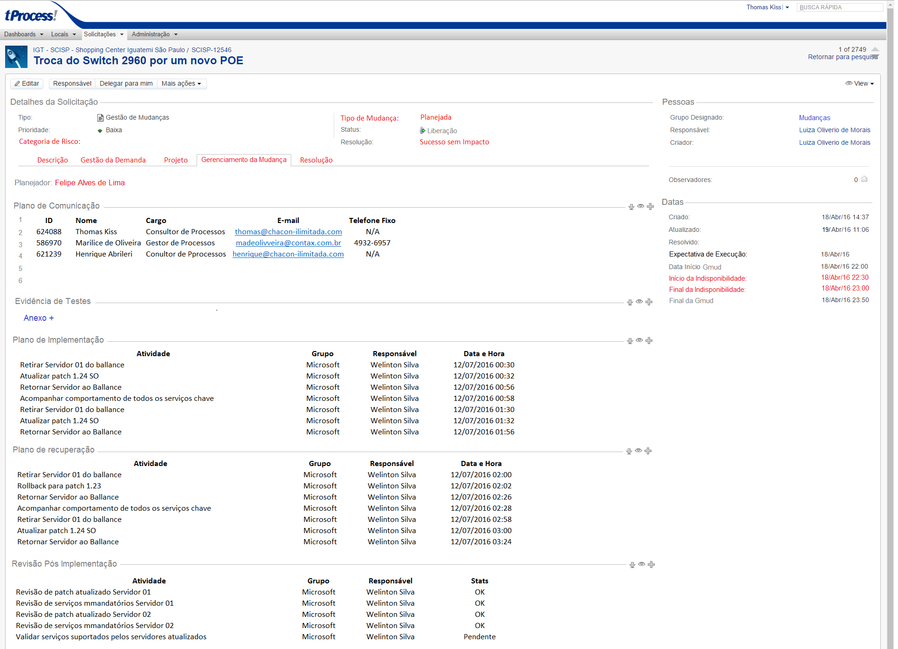
Automação
Projeto
Gmud Planejada
Gmud Técnica
Gmud Infra/Facilities
Gmud Emergencial

Slide 40
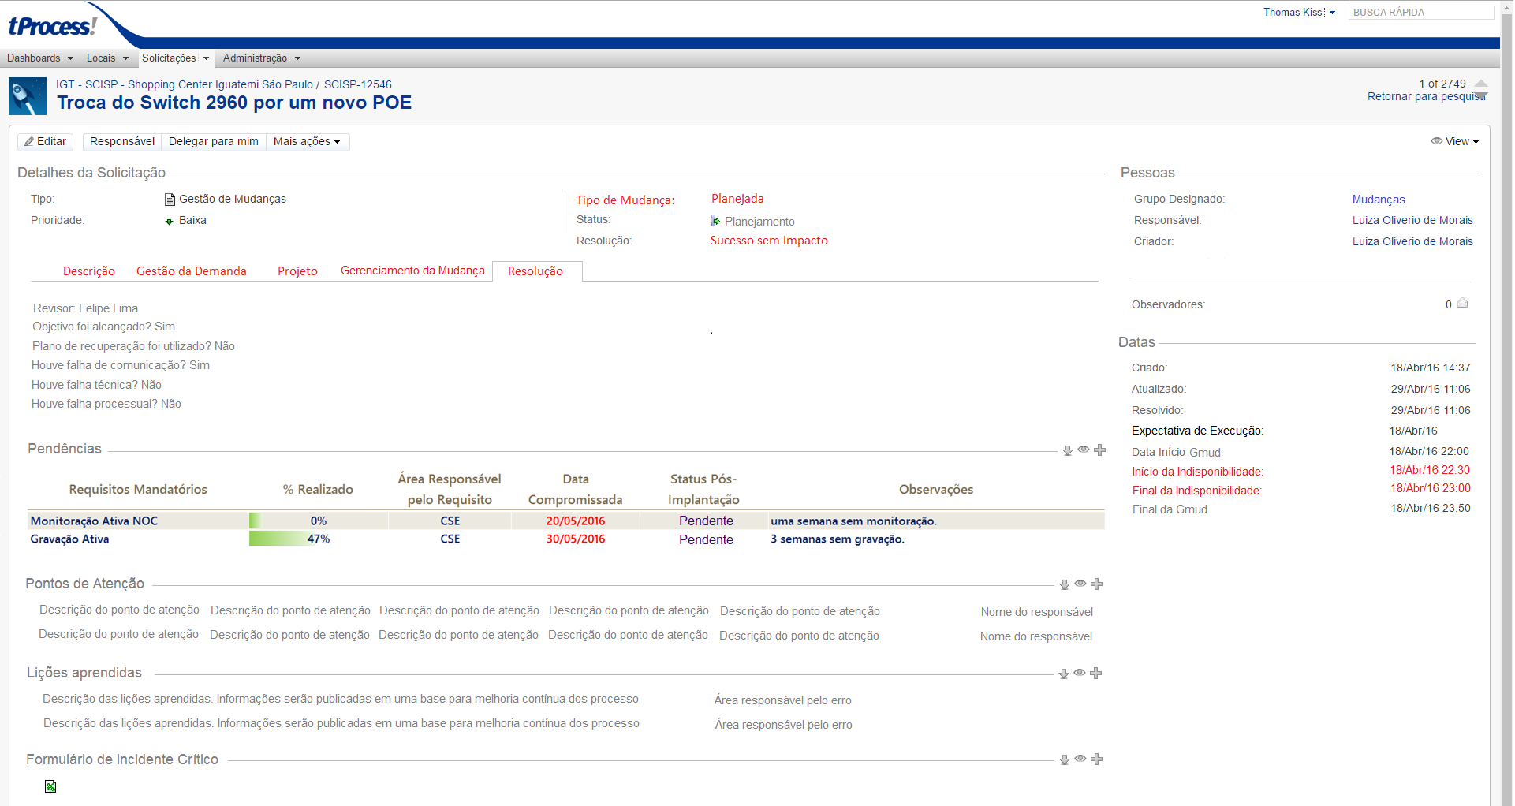
Automação - Resolução
Projeto
Gmud Planejada
Gmud Técnica
Gmud Infra/Facilities
Gmud Emergencial

Slide 41
Obrigado!

